Slide 1


Estudio in silico para la generación de datos proteómicos sintéticos y evaluación de modelos predictivos en la enfermedad de Chagas
Trabajo Final de la Maestría en Ciencia de Datos
Lic. Brenda Buonincontro
Director: Mg. Ezequiel Omar Nuske
Facultad de Ingeniería · Universidad Austral · 13 de noviembre de 2026
Notes:
Presentación personal y del trabajo. Agradecer al jurado. Anticipar la estructura: problema, datos, modelos, simulador con verdad conocida, conclusiones.

Slide 2

La enfermedad de Chagas
Una enfermedad desatendida, sin biomarcadores de progresión
8 millones
30%
0
de personas infectadas en 21 países de América
progresa a la fase crónica sintomática, sobre todo cardíaca
biomarcadores validados para predecir quién va a progresar
Solo el 10% de las personas infectadas accede al diagnóstico.
Fuentes: Lynn et al., 2020; Rassi et al., 2010; Bonney et al., 2019; Martín-Escolano et al., 2020.
Notes:
Contexto clínico. El dato central es el último: no existe hoy forma de anticipar qué pacientes van a progresar a la forma cardíaca.

Slide 3
El punto de partida
Pocos datos disponibles y un riesgo metodológico
Los datos
El riesgo: circularidad
Garg et al. (2016), PLoS NTD, licencia CC BY 4.0
Proteómica de PBMC por 2D-GE: 30 sanos, 25 asintomáticos (C/A) y 28 sintomáticos (C/S)
Sin datos crudos en repositorios: solo la tabla de cambios relativos de 192 proteínas
Si la diferencia entre grupos se coloca en la simulación, que un modelo la detecte no demuestra nada sobre el método.
Pregunta del trabajo: ¿en qué medida cada método recupera las proteínas que realmente discriminan, y cuántos pacientes hacen falta?
Notes:
Por qué simular: no hay datos crudos. Y por qué no alcanza con simular y clasificar: la circularidad. De ahí sale la pregunta del trabajo.

Slide 4
Objetivos
Implementar un flujo de trabajo in silico que combine datos proteómicos sintéticos con verdad conocida, modelos de ML e interpretabilidad, para evaluar su capacidad de recuperar proteínas que discriminan entre estadios clínicos (C/A vs. C/S).
1
Generar datos proteómicos sintéticos con verdad conocida.
2
Entrenar y evaluar modelos de ML con distintos tamaños muestrales, variabilidad y tamaño de efecto.
3
Seleccionar proteínas candidatas y medir la precisión, el recall y la estabilidad de la selección.
Notes:
El objetivo habla de discriminar estadios clínicos, no de predecir progresión: el diseño es transversal.

Slide 5
Flujo de trabajo
Análisis exploratorio y simulador con verdad conocida
Tabla 2 de Garg et al. (2016)
Dataset sintético
Modelos de ML
Interpretabilidad
Verdad conocida
›
›
›
›
192 proteínas
83 pacientes
LR, RF y GB
17 candidatas
12 escenarios × 100
Todo el código y los datos están publicados: github.com/buonincontro/tf_mcd
Notes:
Dos etapas. La primera es exploratoria y verifica que el pipeline funciona. La segunda es la que responde la pregunta del trabajo.

Slide 6
Dataset sintético
83 pacientes simulados y 192 proteínas
Distribución lognormal por proteína y por grupo
Media: 100 × el cambio relativo reportado
CV de 49%, 67% y 77% (sanos, C/A y C/S), tomados del estudio de referencia
Semilla fija: el dataset se reproduce a partir de la tabla publicada
Grupo | n | Media | DE | CV
Sanos | 30 | 99.9 | 47.6 | 0.47
C/A | 25 | 171.6 | 108.8 | 0.64
C/S | 28 | 179.4 | 130.1 | 0.73
Promedio, entre las 192 proteínas, de la media, el desvío estándar (DE) y el coeficiente de variación (CV).
Notes:
Los parámetros salen del estudio de referencia. La tabla muestra promedios entre las 192 proteínas: el CV observado queda cerca del nominal.

Slide 7
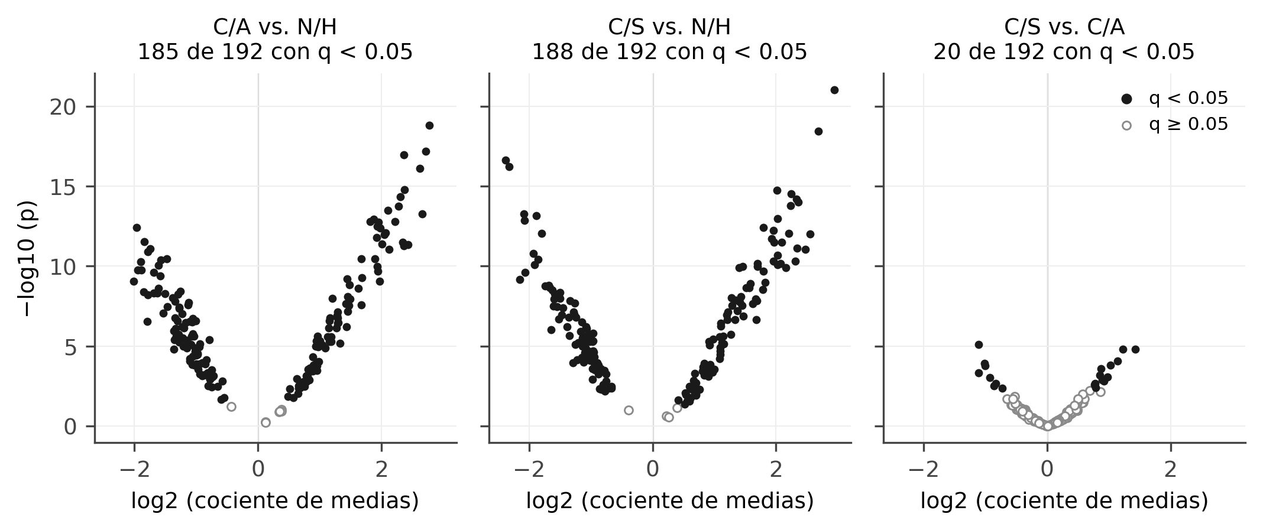
Análisis exploratorio
Casi todo distingue sanos de infectados; poco distingue los estadios
185 y 188
de 192 proteínas difieren de los sanos
20
de 192 difieren entre C/S y C/A
Prueba t de Welch sobre log2, con corrección de Benjamini-Hochberg (q < 0.05).
Notes:
Cada punto es una proteína. Contra los sanos difiere casi todo, por construcción. Entre los dos estadios, solo 20 proteínas: ahí está la señal difícil.

Slide 8
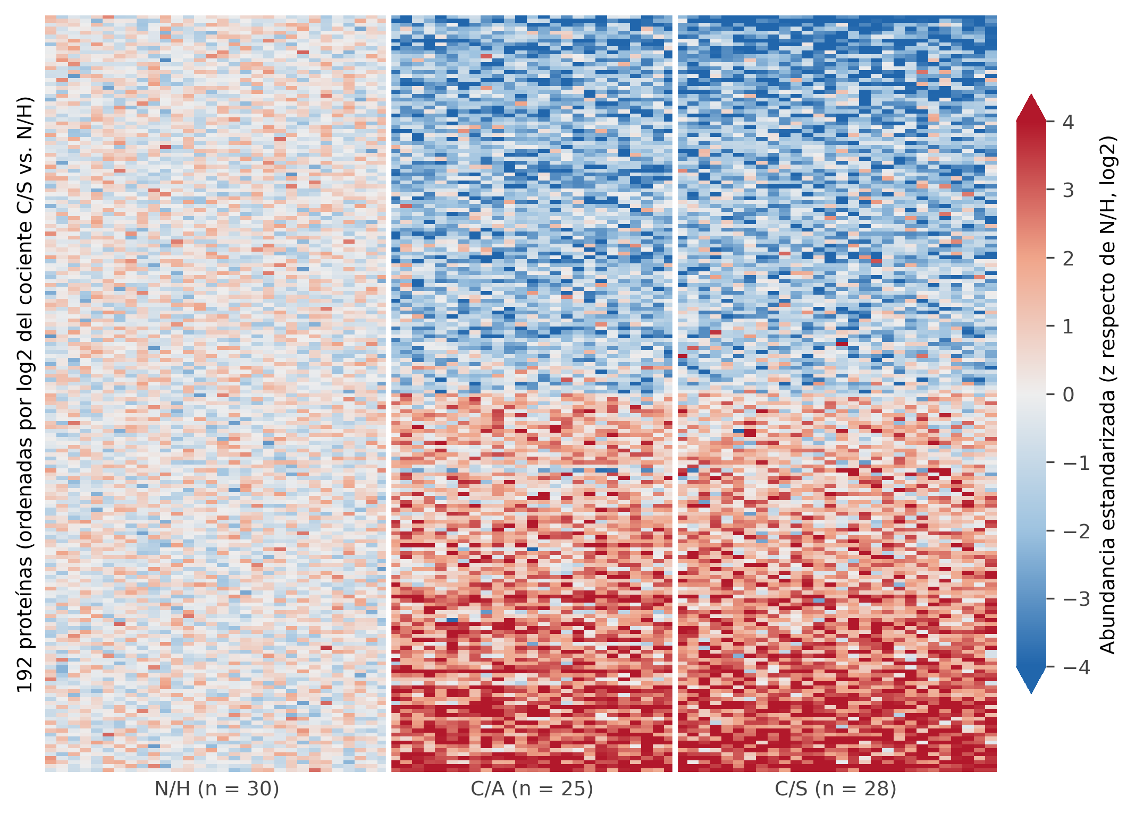
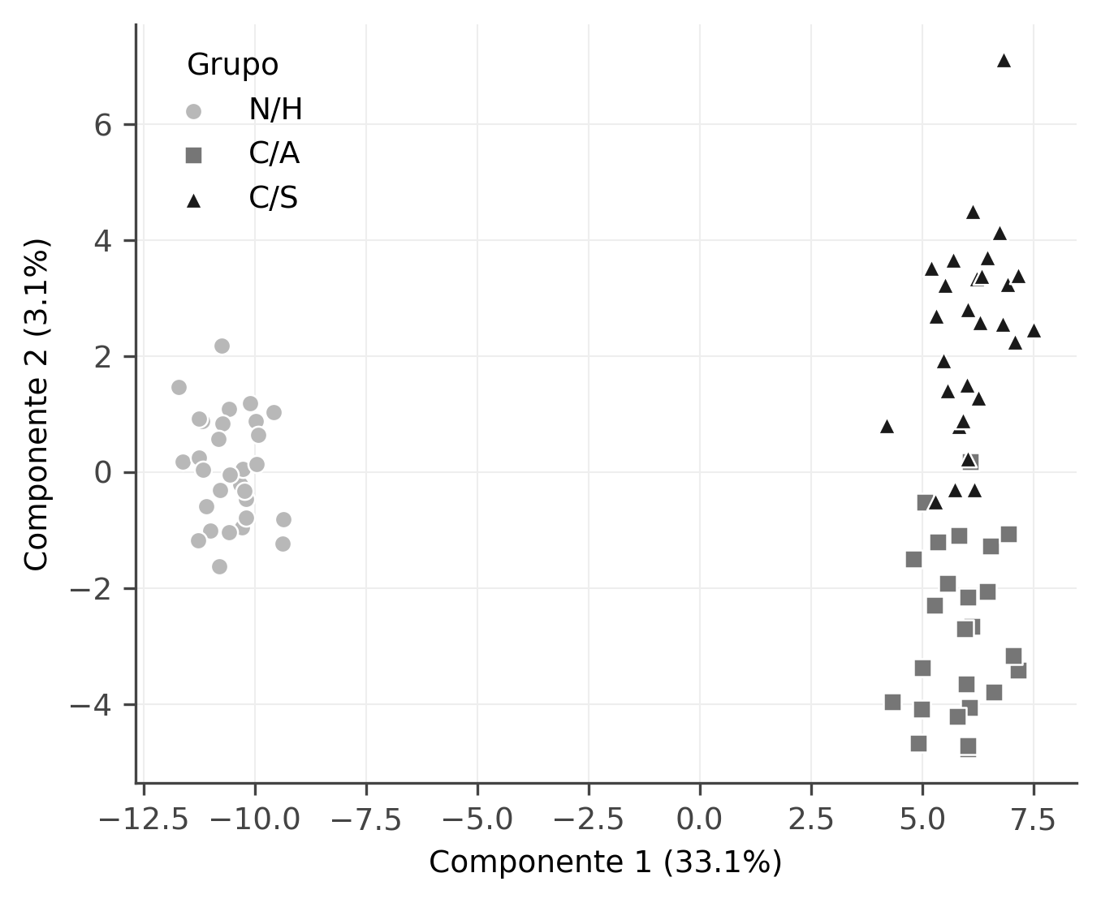
192 proteínas en 83 pacientes
PCA sobre datos estandarizados: el primer componente (33.1%) separa sanos de infectados; el segundo (3.1%) separa parcialmente C/A de C/S.
Notes:
El mapa de calor muestra lo mismo proteína por proteína. En el PCA estandarizado, el segundo componente separa parcialmente los dos estadios.

Slide 9
Modelos de clasificación
C/A vs. C/S: 53 pacientes y 192 proteínas
Modelo | AUC, validación cruzada | AUC, 200 particiones
Regresión logística | 0.957 ± 0.038 | 0.970 ± 0.051
Random Forest | 0.935 ± 0.083 | 0.978 ± 0.044
Gradient Boosting | 0.617 ± 0.074 | 0.861 ± 0.130
Se eligió la regresión logística: rinde como Random Forest y es más simple de interpretar.
Con el escalado dentro de cada partición, los valores no cambian.
La señal fue colocada en la simulación: el AUC verifica el pipeline, no estima el desempeño clínico.
Notes:
La regresión logística y Random Forest rinden parecido; se eligió la logística por simplicidad. Aclarar que la fuga en la validación cruzada se corrigió y los valores no cambian.

Slide 10
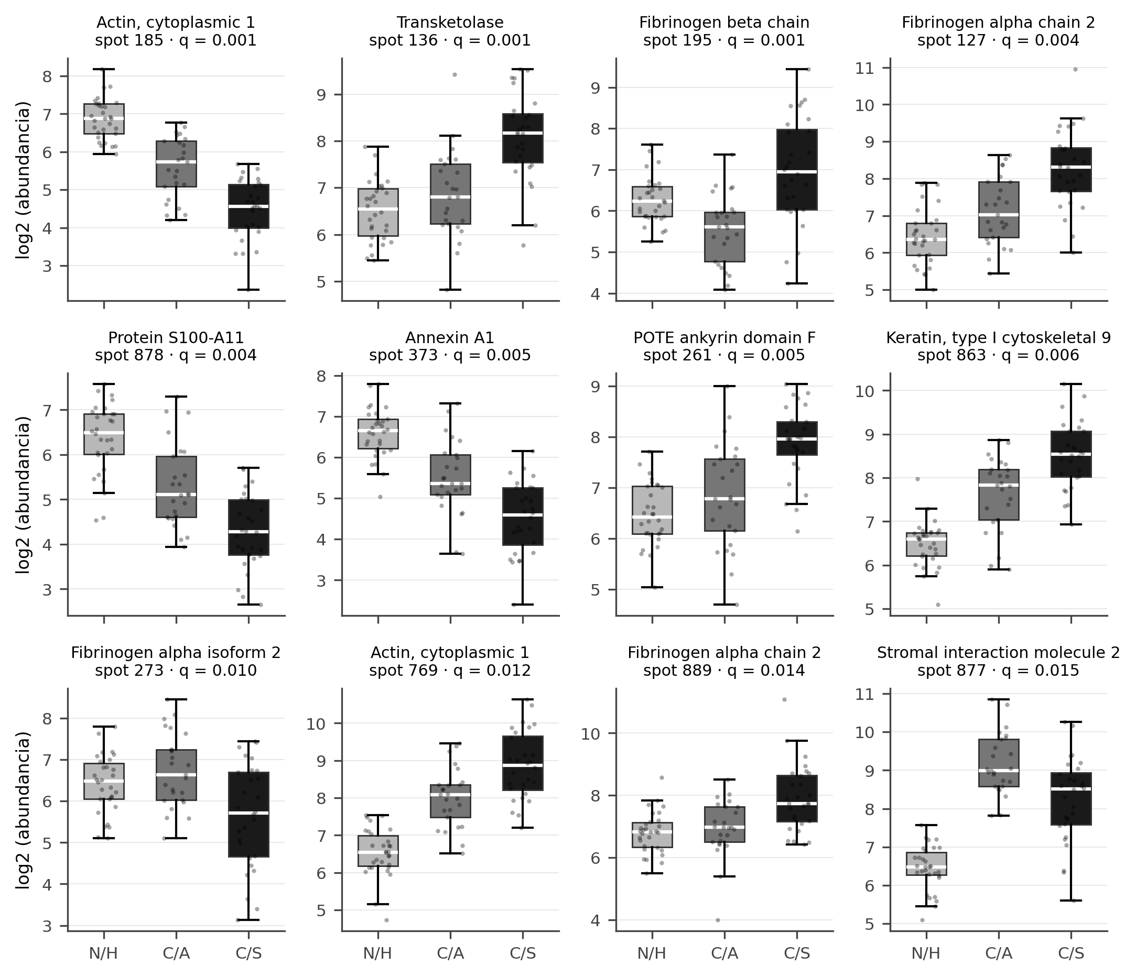
Proteínas candidatas
Panel de 17 spots, unas 14 proteínas
Seleccionadas por coeficientes e importancia por permutación
Predominan actina, queratinas y fibrinógeno
Coinciden con el estudio original por construcción
Varias son contaminantes habituales de 2D-GE
Son candidatas ilustrativas, no biomarcadores.
Notes:
El panel coincide con el estudio original porque los datos vienen de ahí. Varias proteínas son contaminantes conocidos de 2D-GE: son candidatas ilustrativas.

Slide 11
Simulador con verdad conocida
Para medir qué recupera cada método
19
173
500
biomarcadores verdaderos (C/S y C/A difieren al menos 1.41 veces)
proteínas de efecto débil
proteínas nulas, que representan el ruido
12 escenarios × 100 simulaciones: tamaño muestral (30 a 200), variabilidad, tamaño del efecto, correlación y datos faltantes. Test independiente de 200 pacientes.
Métodos: regresión logística L1 y L2 (coeficientes, SHAP y permutación), Random Forest y Gradient Boosting.
Notes:
Acá se define de antemano qué proteínas tienen efecto real. Así se puede medir qué recupera cada método, en lugar de solo ver si clasifica.

Slide 12
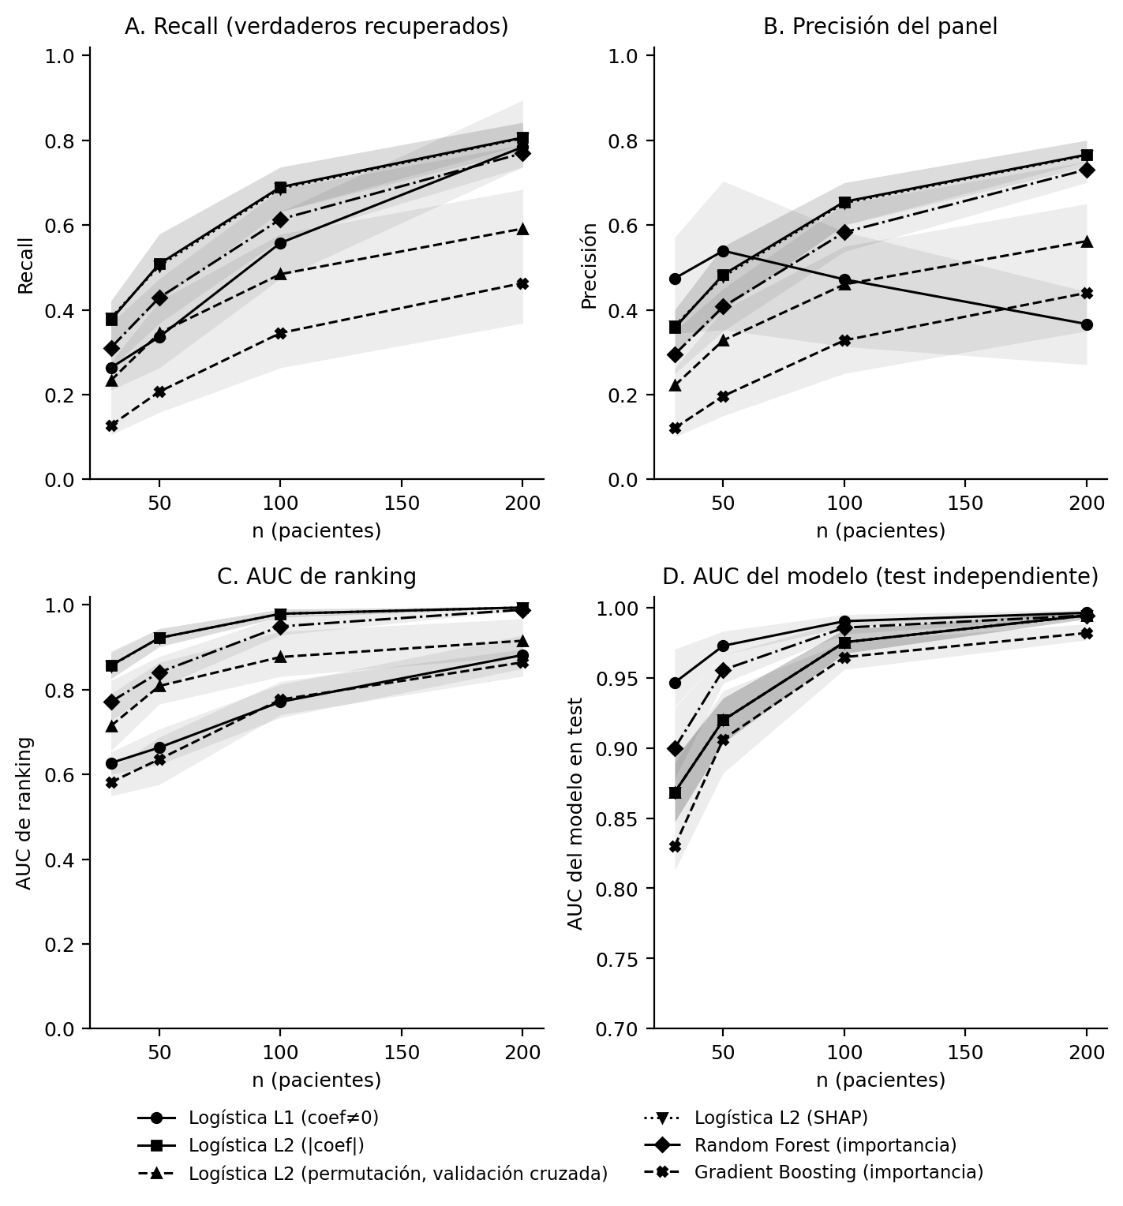
¿Cuántos pacientes hacen falta?
Recuperación de los 19 biomarcadores verdaderos
51%
con 50 pacientes (regresión logística L2, coeficientes)
≈ 80%
recién con 200 pacientes
Gradient Boosting recupera 21% con 50 pacientes.
Notes:
Resultado principal. Con 50 pacientes, parecido al estudio original, el mejor método recupera la mitad. Para llegar al 80% hacen falta unos 200.

Slide 13
AUC alto, panel incompleto
Con 50 pacientes
0.91 – 0.97
21% – 51%
AUC de los modelos en el test independiente
de los biomarcadores verdaderos recuperados
Que un modelo clasifique bien no garantiza que el panel seleccionado coincida con los biomarcadores verdaderos.
Control negativo, sin diferencia real entre grupos: AUC = 0.50 en los cuatro modelos.
Notes:
El mensaje más importante del trabajo. Todos los modelos clasifican muy bien, pero el panel que eligen está incompleto.

Slide 14
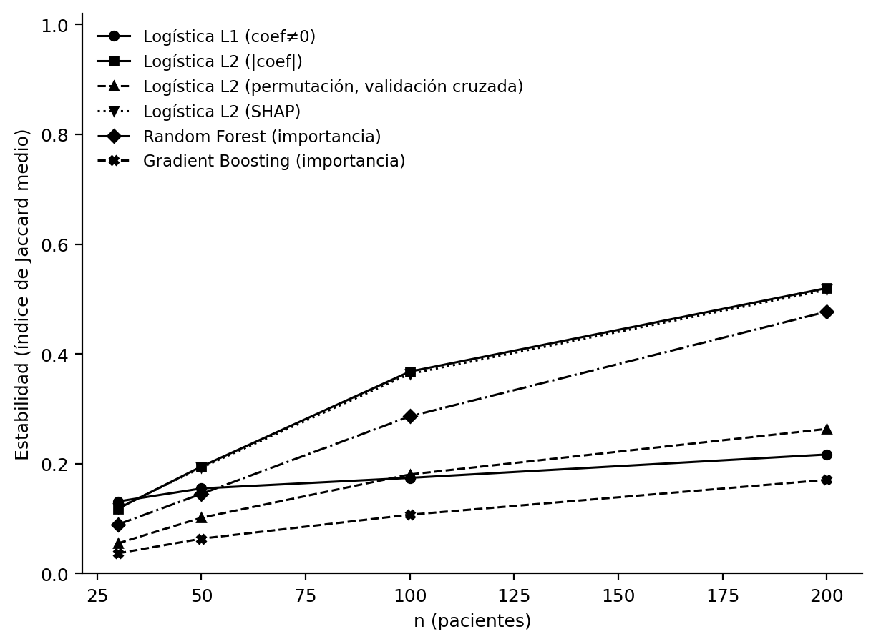
Estabilidad de la selección
Dos estudios iguales eligen paneles distintos
0.20
índice de Jaccard con 50 pacientes (mejor método)
≤ 0.52
con 200 pacientes
1 = siempre el mismo panel; 0 = nunca coincide.
Notes:
Incluso con 200 pacientes, dos estudios del mismo tipo elegirían paneles que coinciden solo en parte.

Slide 15
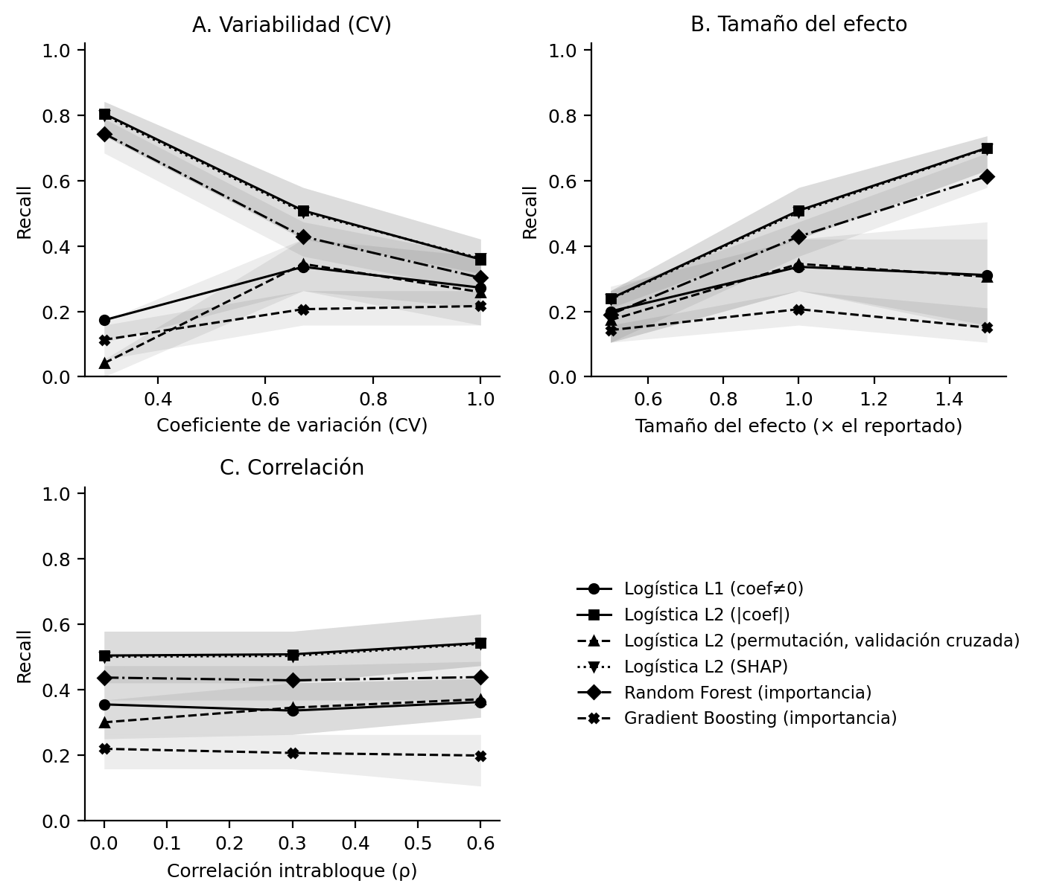
¿Qué afecta la recuperación?
Regresión logística L2 por coeficientes, 50 pacientes
Variabilidad
de 0.80 a 0.36 al pasar de CV 0.3 a 1.0
Tamaño del efecto
de 0.24 a 0.70 (0.5 a 1.5 veces)
Datos faltantes (20%)
de 0.51 a 0.37
Correlación
cambios de hasta 0.07
Notes:
La variabilidad entre pacientes es lo que más pesa. La correlación entre proteínas casi no cambia el resultado.

Slide 16
Observaciones del jurado
Qué se revisó en esta versión
Observación | Respuesta
Licitud del uso de los datos | Artículo con licencia CC BY 4.0; datos agregados, no de pacientes
“Progresión” con datos transversales | Objetivo reformulado: discriminar estadios clínicos
Análisis exploratorio insuficiente | Análisis de las 192 proteínas (Anexo, Figuras A1 a A5)
Para qué simular; circularidad | Simulador con verdad conocida
Ajuste de la lognormal | Gráfico Q-Q y pruebas de normalidad sobre los datos simulados
Tabla 2 poco clara | Recalculada como promedios por proteína
Curva ROC y matriz de confusión | El AUC ordena; la matriz usa un corte fijo de 0.5
Fuga en la validación cruzada | Recalculada con el escalado en cada partición: sin cambios
Notes:
Repaso rápido de cómo se atendió cada observación. Detenerse solo en las que el jurado quiera profundizar.

Slide 17
Limitaciones
Datos simulados
Un único estudio de origen
Los resultados valen bajo los supuestos del simulador.
Los efectos reportados pueden estar inflados.
Técnica 2D-GE
Diseño transversal
Incluye contaminantes conocidos: actina, queratinas y fibrinógeno.
No permite evaluar el valor pronóstico.
Notes:
Ser explícita con las limitaciones: es lo que le da credibilidad al resto.

Slide 18
Conclusiones
1
El pipeline in silico es reproducible y está publicado.
2
Con 50 pacientes, el mejor método recupera la mitad de los biomarcadores verdaderos; hacen falta unos 200 para llegar al 80%.
3
Un AUC alto no garantiza recuperar los biomarcadores, y la selección es poco estable.
4
Es una prueba de concepto metodológica: las proteínas son candidatas ilustrativas.
Notes:
Cerrar con las cuatro ideas. La tercera es la que quiero que recuerden.

Slide 19
Líneas futuras
Análisis funcional
Validación in vitro
Estudio longitudinal
Enriquecimiento de vías y redes de interacción (STRING)
›
ELISA o Western blot en PBMC de pacientes en distintos estadios
›
Seguimiento de asintomáticos para evaluar el valor pronóstico
Además: calibrar los supuestos del simulador (correlación, variabilidad y datos faltantes) con datos proteómicos reales.
Notes:
El simulador indica cuántos pacientes harían falta: es un insumo directo para diseñar la validación.

Slide 20

Muchas gracias
Preguntas
Notes:
Agradecer y abrir a preguntas.

